Slide 1
Retina kan damarlarını çıkarmak için eşikleme temelli morfolojik bir yöntem
Nihat Akkaya - 02200201058

Slide 2
Özet
Son yıllarda, diyabete bağlı retina hastalığı körlüğün önde gelen nedenlerinden biri haline gelmiştir. Bu hastalığın önüne geçebilmek için retina ağ yapısının doğru bölütlenmesi gerekir. Retina ağ yapısının doğru ve hızlı bölütlenmesi için bilgisayar destekli tanı sistemlerine ihtiyaç duyulur. Bu makalede, renkli retina fundus görüntüsü üzerinde retina damarlarını otomatik olarak bölütleyen bir yöntem önerilmiştir. Retina damar ağ yapısını bölütlemek için morfolojik işlemlere dayalı bir yöntem retina görüntüleri üzerine uygulanmıştır. Morfolojik işlemlerin uygulandığı fundus görüntüsüne üç farklı eşikleme yöntemi uygulanmıştır. Bu eşikleme yöntemleri; Çoklu Eşikleme, Maksimum Entropi Tabanlı Eşikleme ve Bulanık Kümeleme Tabanlı Eşikleme yöntemleridir. Eşikleme sonucunda bölütlenmiş damar görüntüleri elde edilmiştir. Bu makalede amaç farklı eşikleme algoritmalarının aynı görüntüler üzerindeki performans karşılaştırmasını sağlamaktır. Uygulanan yöntem, herkese açık olarak sunulan retina görüntü veri seti üzerinde doğrulanmıştır. Deneysel sonuçlar, önerilen yöntemin doğru bir şekilde tespit edebildiğini göstermektedir. Eşikleme algoritmalarının 40 görüntüden oluşan veri seti üzerindeki doğruluk oranı Bulanık Mantık Tabanlı Eşikleme için 0.952, Maksimum Entopi Tabanlı Eşikleme için 0.950 ve Çoklu Eşikleme için 0.925 olarak hesaplanmıştır.

Slide 3

Morfolojik İşlemler
Morfolojik işlemlerin temel amacı, görüntünün temel özelliklerini korumak ve görüntüyü basitleştirmektir. Bu çalışmada, üst-şapka ve alt-şapka dönüşümleri kan damarlarına belirginlik kazandırmak için kullanılır. Üstşapka dönüşümü, bir giriş görüntüsüne morfolojik açma işlemi uygulandıktan sonra uygulama sonucunun orijinal giriş görüntüsünden çıkarılması işlemidir. Bu işlemin matematiksel ifadesi Denklem (1)’de verilmiştir. Alt-şapka dönüşümü, bir giriş görüntüsüne morfolojik bir kapama işlemi uygulandıktan sonra uygulama sonucunun orijinal giriş görüntüsünden çıkarılması işlemidir. Bu işlemin matematiksel ifadesi Denklem (2)’de verilmiştir.
Denklem (1) 'e göre, açma operatörü görüntünün arka planına etki ettiğinden, üst-şapka dönüşümünün görüntünün arka planını çıkarması beklenir. Bu dönüşüm, yüksek geçirgen bir filtre gibi davranır ve görüntünün maskeden daha küçük olan parlak alanlarını çıkarır. Denklem (2) 'ye göre, alt-şapka dönüşümü görüntünün arka planını etkiler ve görüntünün arka plandaki maskeden daha küçük olan bazı karanlık alanları üzerinde etkili olur. Parlak alanları (açma operatörünün sonuçları) görüntüye eklemek ve karanlık alanları (kapama operatörünün sonuçları) görüntüden çıkarmak mümkündür. Sonuç olarak, aydınlık ve karanlık alanlar arasındaki kontrastta bir iyileşme olacaktır.

Slide 4

Eşikleme Yöntemleri
1- Çok Seviyeli Eşikleme
Gri ölçekli görüntüyü birkaç farklı bölgeye ayırabilen bir işlemdir [18]. Bu işleme ait uyulması gereken kural Denklem (3)’de matematiksel olarak ifade edilmiştir
Burada, p parametresi L gri tonlama seviyeleri L = {0, 1, 2,…, L - 1} ile temsil edilebilen gri tonlama görüntüsünün piksellerinden biridir. C1 ve C2 parametreleri, p pikselinin atanacağı sınıflardır, th parametresi ise eşik değeridir.

Slide 5
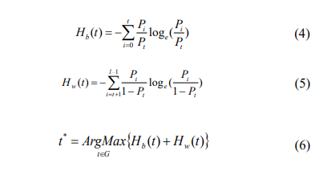
2- Maksimum entropi tabanlı eşikleme
Entopi yöntemlerine bağlı eşikleme işlemi araştırmacılar tarafından tercih edilen bir yöntemdir . Otsu’nun eşikleme algoritmasından farklı olarak sınıflar arasındaki varyansı maksimize etmek ya da sınıf içi varyansı minimize etmek yerine sınıflar arası entropi maksimize edilir. Bu yönteme göre, bir görüntüdeki yoğunluk değerlerinin olasılık dağılımına katkı veren ön ve arka plan görüntüsüne ait entropi değerleri ayrı ayrı hesaplanır ve toplamları maksimize edilir. Ardından, entropinin toplamını maksimize eden bir optimum eşik değeri hesaplanır . Arka ve ön plan görüntüsüne ait entropi değeri Denklem (4) ve Denklem (5)’de verilmiştir. Denklem (6) arka ve ön plan görüntüsüne ait entropi değerlerinin maksimize edilmiş halidir.

Slide 6
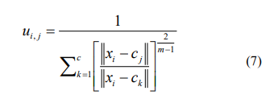

3- Bulanık mantık tabanlı eşikleme
Bulanık kümeleme bir yumuşak kümeleme tekniğidir. Bu kümeleme yöntemi, nesnelerin kümelere olan aitliğini ifade etmek için bir derece kavramı kullanır [21]. Her nesne için, toplam derece 1’dir. Denklem (7) her pikselin üyelik değerini hesaplamak için kullanılır.
Burada, uij parametresi üyelik fonksiyonunu, xi parametresi bireysel piksel değerini, cj ve ck parametreleri küme merkezini ve m parametresi 1'den fazla gerçek değeri temsil etmektedir.
Bölütleme görüntülerini ikili görüntülere dönüştürmek için kullanılacak eşik hesaplaması Denklem (8) ve Denklem (9) da verildiği gibidir.
Burada, c parametresi sınıfı, I parametresi görüntüyü ve Seviye parametresi denklemden gelen eşik değeridir.

Slide 7
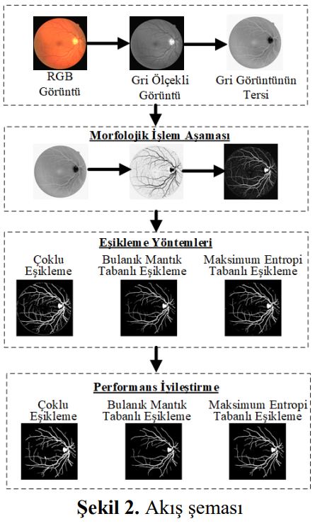
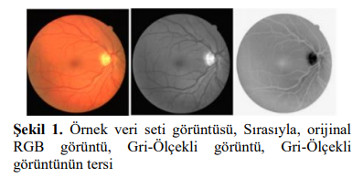
Kullanılan Yöntem
Önerilen yöntemde, veri setinde bulunan fundus görüntülerine ait damarların bölütlenmesi sağlanmıştır. Öncelikle, veri setinde bulunan görüntüler RGB renk uzayından gri ölçekli görüntülere dönüştürülür. Gri ölçekli görüntülerin tersi üzerinde önerilen sistem uygulanır. Şekil 1’de veri setine ait bir görüntü ve bu görüntüye ait gri ölçekli görüntü ile gri ölçekli görüntünün tersi verilmiştir. Önerilen sistemin genel yapısı ise Şekil 2’de verildiği gibidir

Slide 8
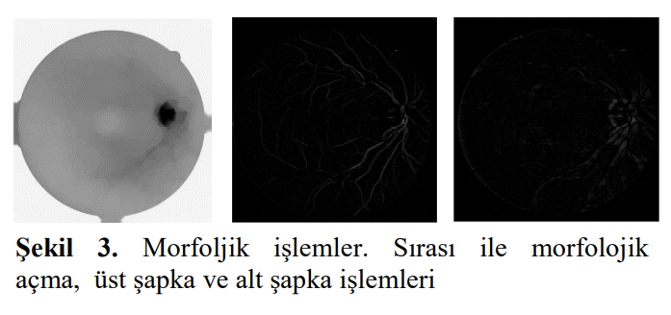
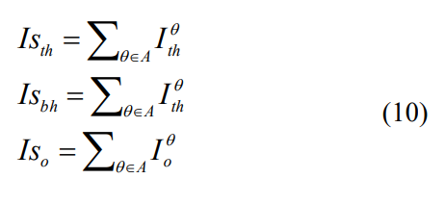
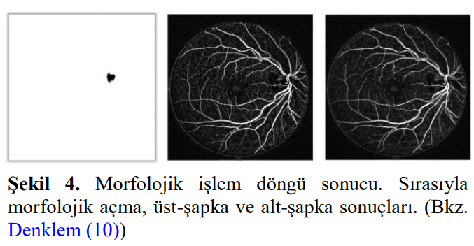
Morfolojik İşlemler
Retina kan damarları, retina arka planına göre daha koyu görünürler. Ancak, bazı durumlarda kan damarlarının merkez çizgisi bölgesinde parlaklık görünür. Bu görünüm yansımalardan kaynaklanmaktadır. Bu durumu ortadan kaldırmak için ilk önce morfolojik açma işlemi uygulanır. Morfolojik açma işlemi için yarıçapı 21 olan bir disk oluşturulur. Oluşturulan bu disk gri ölçekli görüntünün tersine uygulanarak morfolojik açma işlemi yapılmış olur. Daha sonra uzunluğu 21 olan bir çizgisel yapı elemanı oluşturulur. Oluşturulan bu çizgisel yapı elemanı gri ölçekli görüntünün tersine uygulanarak üst-şapka ve alt-şapka dönüşümleri tamamlanmış olur. Şekil 3’de bu aşamaya kadar anlatılan işlemler görsel olarak ifade edilmiştir.
Denklem (10)’da toplam üst şapka işlemine dahil edilen toplam alt şapka ve toplam morfolojik açma işlemi matematiksel olarak ifade edilmiştir. Şekil 4’te bu aşamaya ait işlem sonuçları görsel olarak verilmiştir.

Slide 9
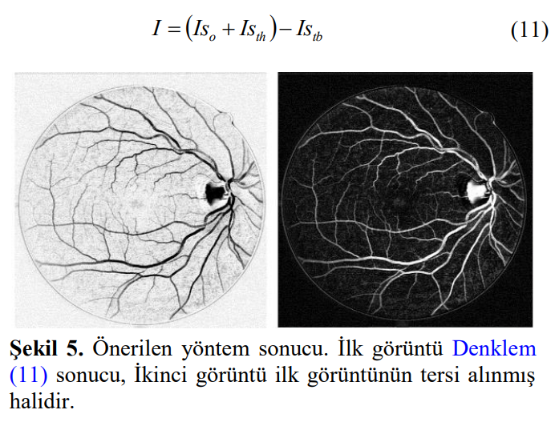
Denklem (10)’ dan elde edilen toplam morfolojik açma, toplam üst şapka ve toplam alt şapka sonuçları Denklem (11)’de ifade edildiği gibi işleme alınmıştır. Uzunluğu 21 piksel olan ve 22.5°’lik açılarla dönerek her açı için oluşturulan toplam morfolojik açma işlemi toplam üst şapka dönüşümüne eklenmiş ve elde edilen sonuç toplam alt şapka dönüşümünden çıkarılmıştır. Bu aşamaya ait görsel sonuçlar Şekil 5’de sunulmuştur.

Slide 10
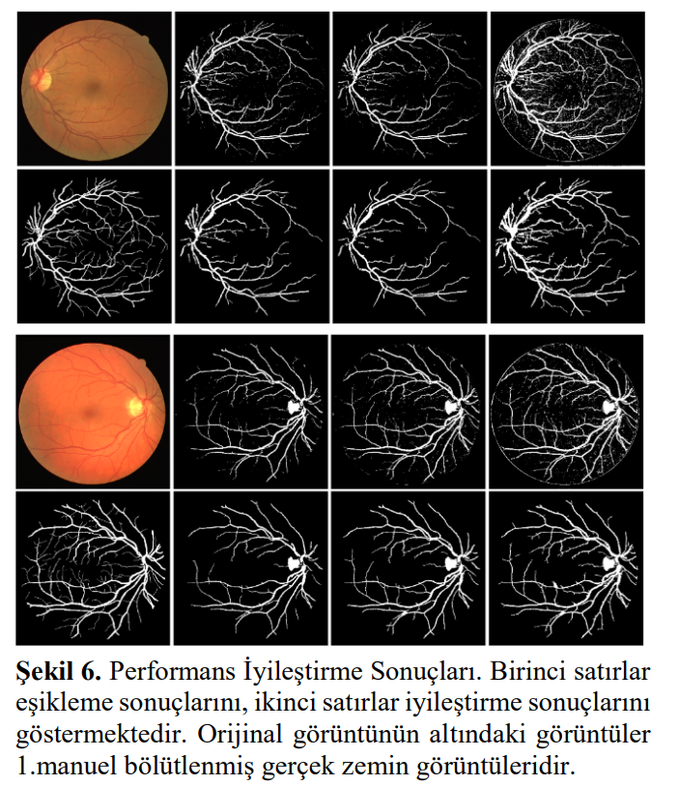
Bulgular ve Tartışma
Üç farklı eşikleme algoritması iyileştirilmiş fundus görüntüleri üzerinde uygulanarak damar piksellerinin bölütlenmesi sağlanmıştır. İyileştirilmiş görüntüler eşiklemeişlemine tabi tutulduktan sonra çıktı görüntüleri üzerinde performans iyileştirilmesi yapılmıştır. Performans iyileştirme yönteminde damara ait olmayan damar benzeri görüntüler morfolojik işlemler kullanılarak yok edilmiştir. Bu aşama bağlı bileşen analizi kullanılarak önce küçük nesneler silinmiş daha sonrada damardan kopuk küçük boşluklar doldurulmuştur. Şekil 6’da eşikleme algoritmalarının performans iyileştirme sonuçları görsel olarak sunulmuştur. Şekil 6’da ilk sütunda orijinal görüntüler, ikinci sütunda Bulanık Mantık Tabanlı Eşikleme yöntem sonuçları, üçüncü sütunda Maksimum Entropi Tabanlı Eşikleme yöntem sonuçları, son sütunda Çoklu Eşikleme yöntem sonuçları gösterilmiştir.

Slide 11
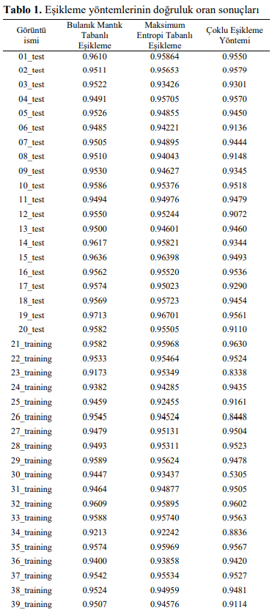
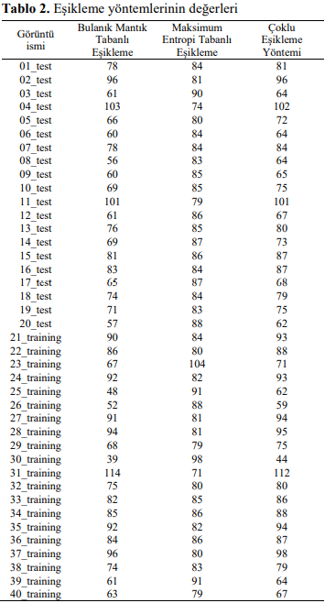
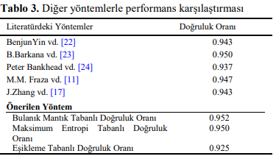

Slide 12
Sonuçlar
Bu makalede, paylaşıma açık olarak sunulan DRIVE veri seti üzerinde morfolojik işlemlere dayalı bir damar iyileştirme yöntemi kullanılmıştır. Damar iyileştirme aşamasından sonra Çoklu Eşikleme, Bulanık Mantık Tabanlı Eşikleme ve Maksimum Eşikleme yöntemleri kullanılarak damar bölütlemesi yapılmıştır. Bu yöntem temelde morfolojik işlemlere dayanmış olsa da asıl amaç eşikleme algoritmalarının yöntem üzerindeki performanslarının karşılaştırılmasıdır. Eşikleme yöntemleri, doğası ne olursa olsun tüm veriler üzerinde kullanılabilir. Ancak, farklı eşikleme yöntemlerinin aynı iyileştirilmiş görüntü üzerinde farklı sonuçlar verdiği gözlemlenmiştir. Bu makalede, Bulanık Mantık Tabanlı Eşikleme yönteminin ortalama doğruluk oranı 0.952 olarak hesaplanmış ve diğer iki eşikleme yönteminden daha yüksek bir değere sahip olmuştur. Bu makalede elde edilen deneysel sonuçlar tatmin edici bir seviyededir. Önerilen yöntem geliştirilmeye açıktır. Halka açık bir veri seti kullanıldığı için karşılaştırması ve doğruluğu test edilebilir durumdadır. İleriki çalışmalarımızda, bu makalede elde ettiğimiz eşikleme yöntemleri tecrübelerimizi kullanarak popüler algoritmalar ile görüntü eşikleme üzerinde çalışmayı hedeflemekteyiz.

Slide 13
TEŞEKKÜRLER

